Slide 1


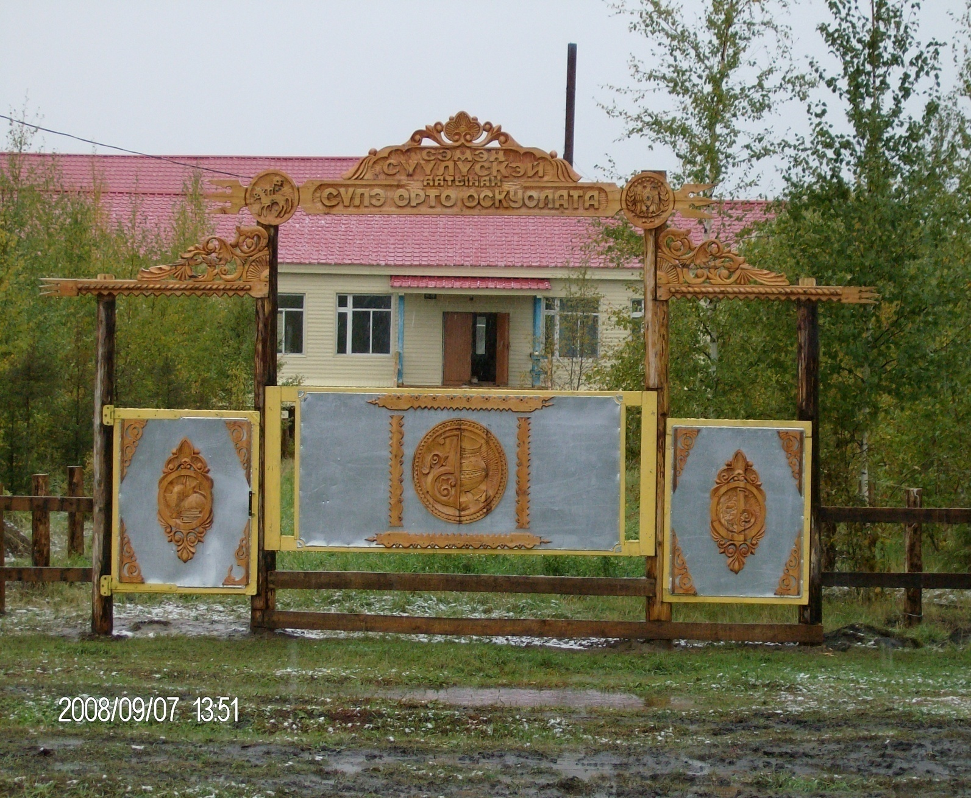
МБОУ «Сюлинская средняя общеобразовательная
школа имени Семена Семеновича Сюльского»
Нюрбинского района РС(Я)
«Экологическое животноводство и растениеводство»
(из опыта работы летнего лагеря «Ньургуhун»)

Slide 2

Программа летнего лагеря дневного пребывания на базе МБОУ «Сюлинская СОШ им.С.С.Сюльского» «Ньургуьун»» создана с учётом контингента и интересов детей, условий жизни (малообеспеченные семьи, низкий социальный уровень семей).
Актуальность создания данной программы заключается в отсутствии летом в населённом пункте досуговых центров, благоприятно влияющих на развитие личности ребёнка, где дети с интересом могут проводить своё свободное время.
Программа построена с учётом анализа работы лагеря прошлых лет, возрастных особенностей и интересов детей, запросов родителей.
Одной из главных целей является создание особого воспитательного пространства, в котором организованно включение детей в оздоровительно-укрепляющие процессы и в творчески-развивающую жизнедеятельность. В целом это позволит укрепить и сохранить физическое, психическое и социальное здоровье ребенка.
Преимущество при зачислении в лагерь дневного пребывания детей и подростков имеют из многодетных, неполных, малообеспеченных семей, дети-сироты, дети, попавшие в трудные жизненные ситуации, дети-инвалиды.
Зачисление детей в лагерь производится в соответствии с заявлениями родителей или лиц, их заменяющих.

Slide 3
Цель:
создание условий для организационного отдыха учащихся в летний период;
создание условий для формирования личности гражданина и патриота Родины;
укрепление физического, психического и эмоционального здоровья детей;
прививание детям трудового воспитания посредством практической деятельности в сфере животноводства, земледельческой культуры и овощеводства.

Slide 4
Задачи:
Сочетать развитие и воспитание детей с оздоровительным отдыхом и практической деятельностью.
Вовлечение научно-исследовательской деятельности.
Укреплять и сохранять здоровье, содействовать полноценному физическому и психическому развитию.
Прививать навыки здорового образа жизни.
Формировать культурное поведение, санитарно-гигиеническую культуру.
Проводить профилактическую работу по детской и подростковой безнадзорности, правонарушениям в летний период.
Обучать нормам социальной жизни, культуре взаимоотношений.
Воспитывать уважительное отношение к Родине.

Slide 5
Срок реализации программы:
Программа - на 2 смены, с 5 июня 2021 г. по 18 июля 2021 г.
Возраст детей:
Возраст воспитанников лагеря с дневным пребыванием 7-17 лет.
Охват детей:
    отряд «Юный фермер» – 15 детей;
    отряд «Юный исследователь» – 15 детей.

Slide 6
Формы и методы реализации программы:
Лагерь дневного пребывания «Ньургуhун» - это система, способствующая развитию ребенка как творческой личности, его духовного и физического саморазвития, возможности для воспитания трудолюбия, активности, целеустремленности, здорового образа жизни.
Данная программа реализуется через использование групповых и индивидуальных форм работы, включающих практическую и теоретическую части, проведение бесед, экскурсии-похода и т.д.
Перечень организаторов программы:
Администрация ОУ, родительская общественность.
Педагогический коллектив: учителя начальных классов, учителя – предметники.
Участники программы:
Участниками программы являются учащиеся МБОУ «Сюлинская СОШ имени С.С.Сюльского» и других общеобразовательных учреждений района.

Slide 7
Направления и виды деятельности:
1. Направление – Образовательное, оздоровительное, практическая деятельность по направлениям овощеводство, научно-исследовательское и по компетенции WorldSkills (Юный ветеринар).
Цели: создание условий для формирования практических трудовых знаний и навыков сельскохозяйственных культур в овощеводстве через культуру земледелия и профилизировать обучающихся в области ветеринарных и биологических наук
Задачи:
- создание практических условий для эффективных трудовых навыков и знаний;
- бережное отношение к окружающей среде, любовь к своей малой родине;
- воспитание уважительного отношения к труду, его истории, традициям;
- способствование развития навыков трудовой деятельности, общения с животными, повышает познавательный интерес к природе, предмету биологии
- повышения качества культуры земледелия.
Формы реализации:
- беседы;
- просмотр и обсуждение видеоматериала;
- экскурсии;
-практическая деятельность на пришкольном и подсобном хозяйстве школы;
- тренировки;
- соревнования;
- викторины;
- конкурсы рисунков.
2. Направление - Оздоровительное.
Цели: создание условий для укрепления и сохранения физического здоровья детей.
Задачи:
- привитие навыков здорового образа жизни,
- содействие полноценному физическому развитию,
- вовлечение детей в спортивные мероприятия.
Формы реализации:
- ежедневный осмотр детей медицинским работником;
- ежедневная утренняя гимнастика;
- организация здорового питания детей;
- организация оздоровительных мероприятий.

Slide 8
Научно – исследовательский отряд «Юный исследователь»
Направления отряда:
развитие интеллектуальных, творческих способностей учащихся, поддержка научно-исследовательской работы в школе;
ознакомление учащихся с основами растениеводства и животноводства
выявление и поддержка учащихся, склонных к занятию исследовательской деятельностью;

Slide 9
Отряд «Юный фермер»
Профильная подготовка в области ветеринарных, биологических и сельскохозяйственных наук ставится основной целью программы. Программа позволит сформировать коммуникативные, здоровьесберегающие, природоохранные компетенции. Способствует развитию навыков трудовой деятельности, общения с животными, повышает познавательный интерес к природе, предмету биологии.

Slide 10

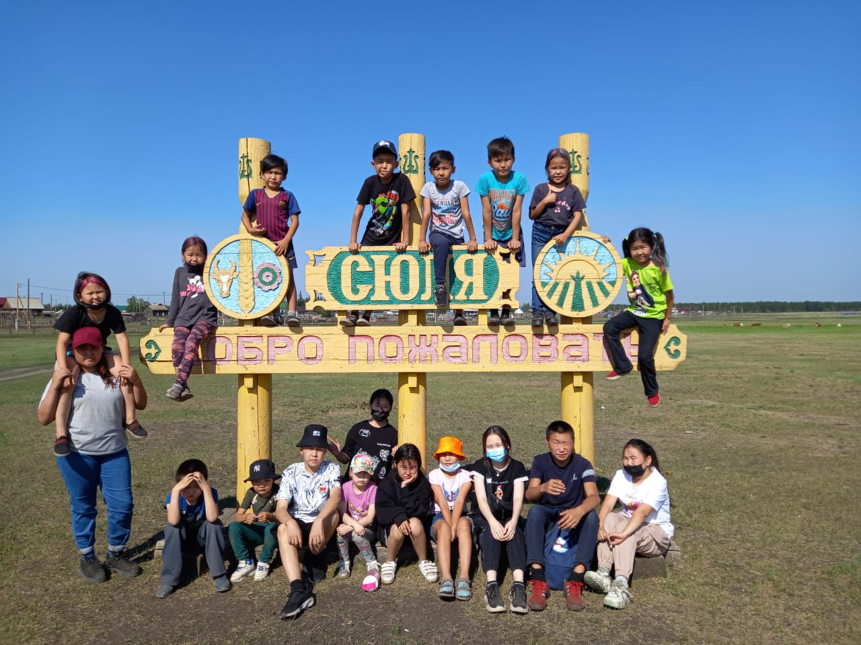
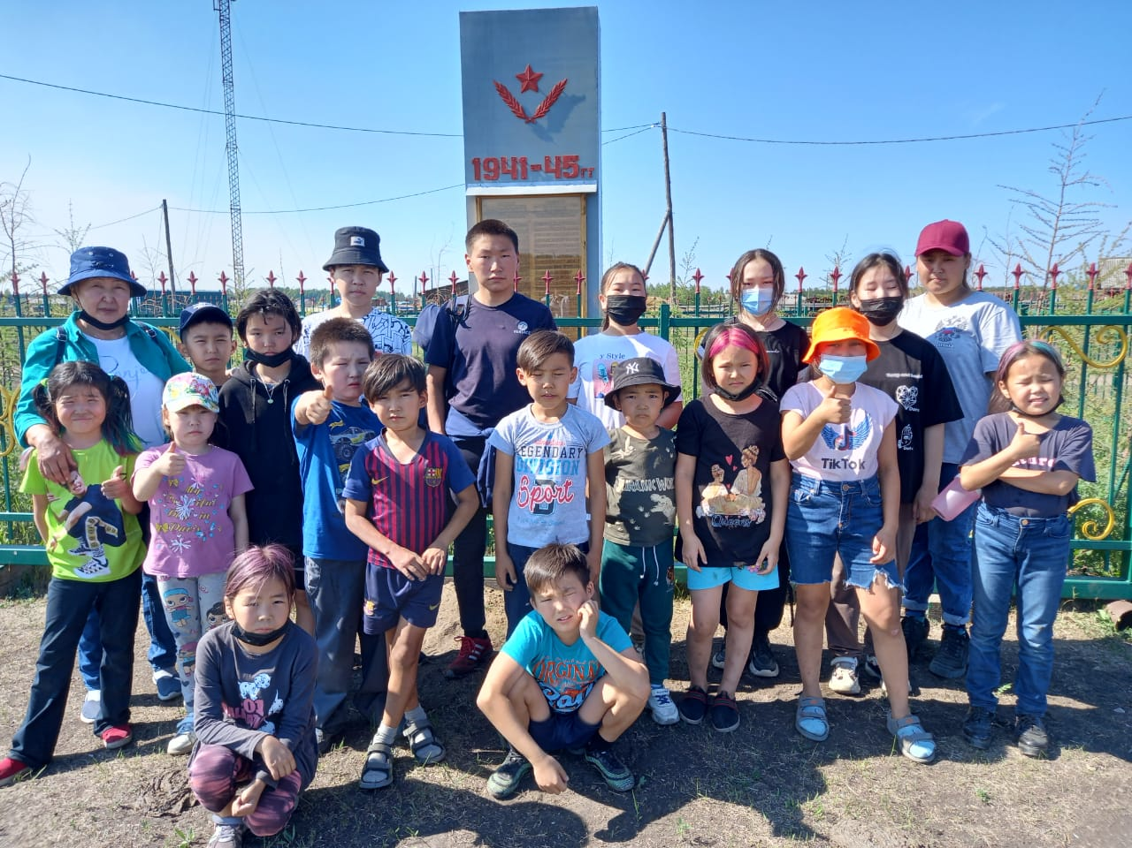
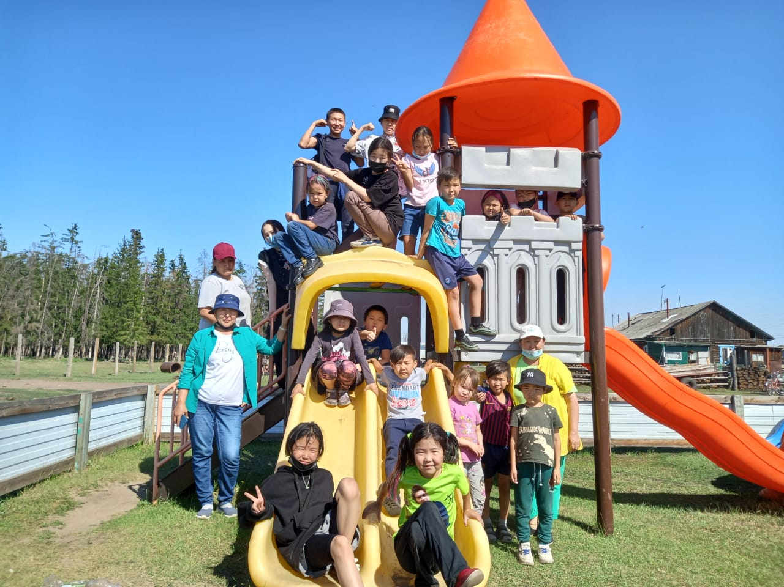

Slide 11
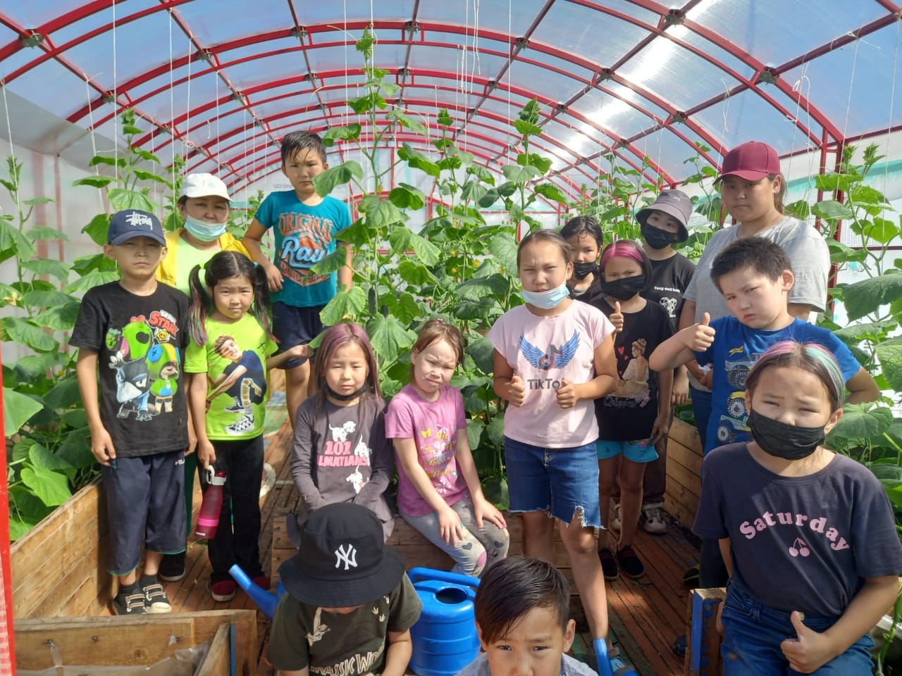
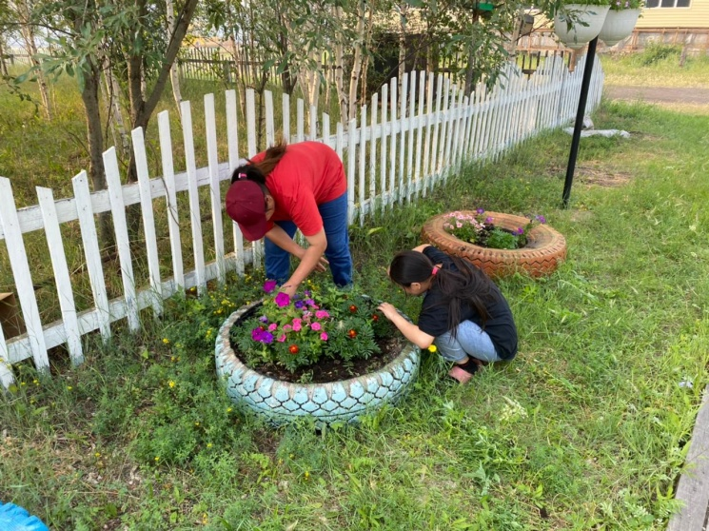
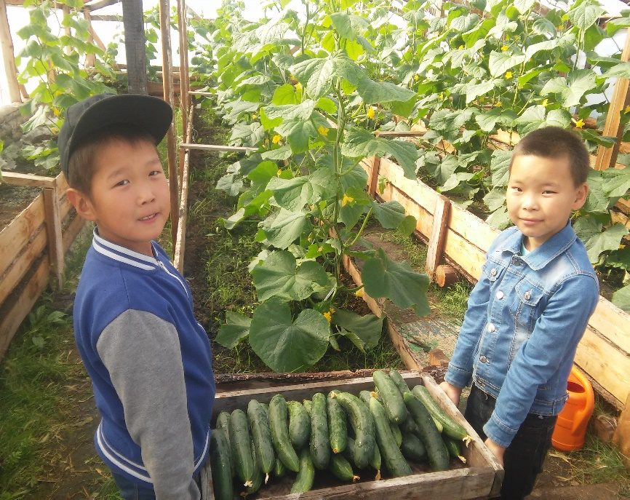
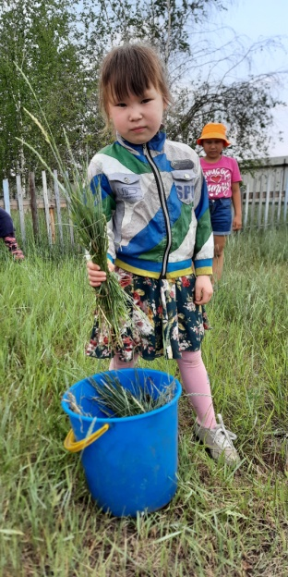
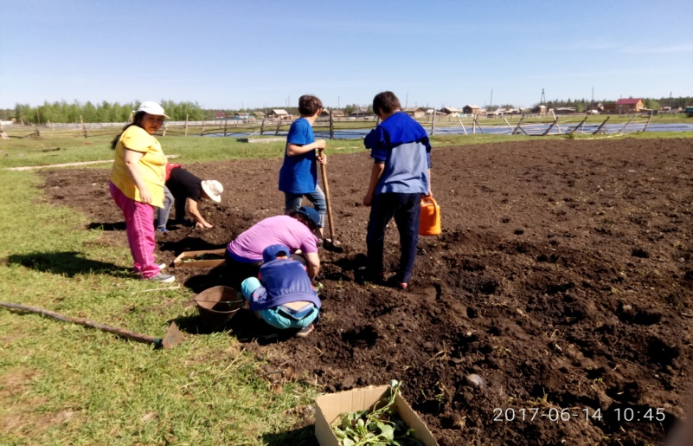

Slide 12
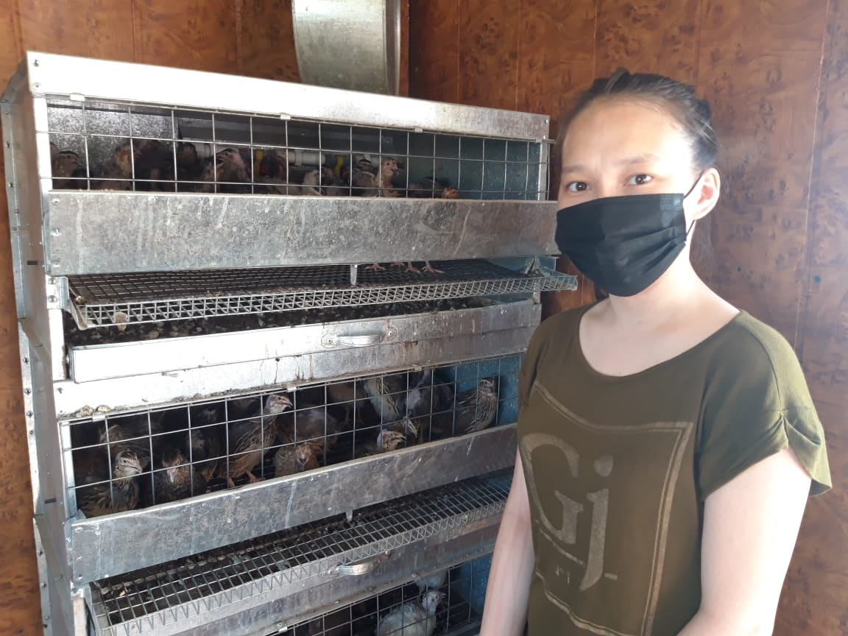
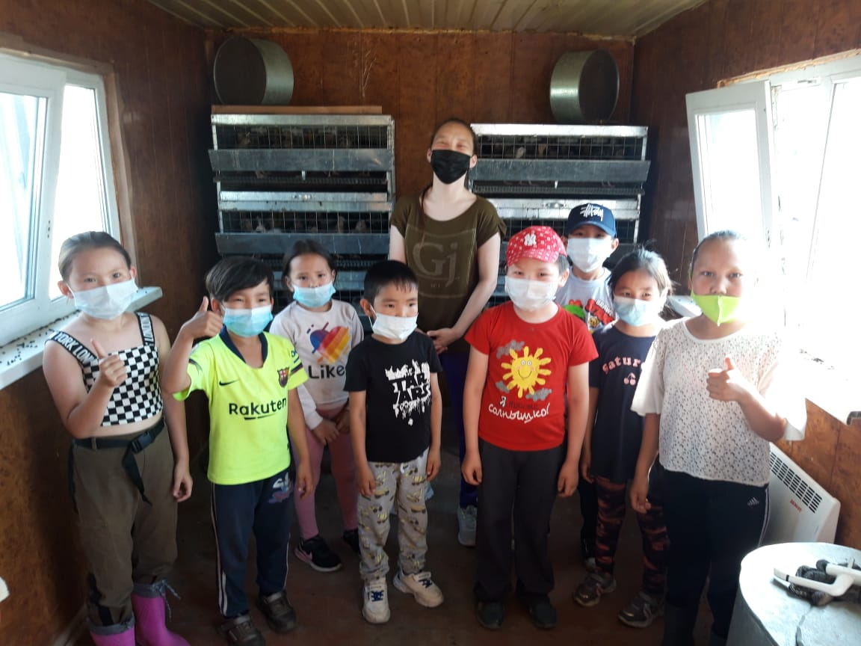
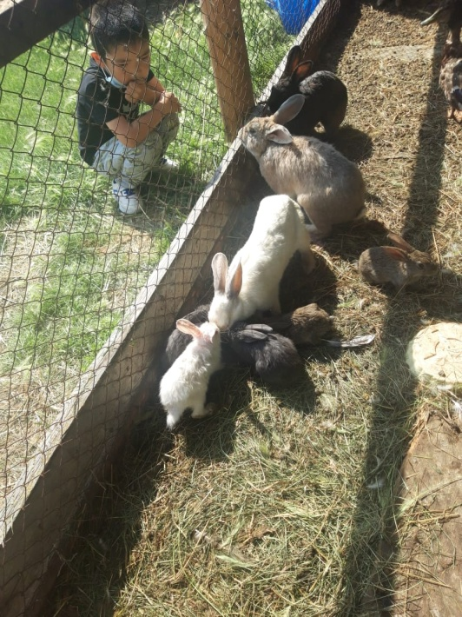
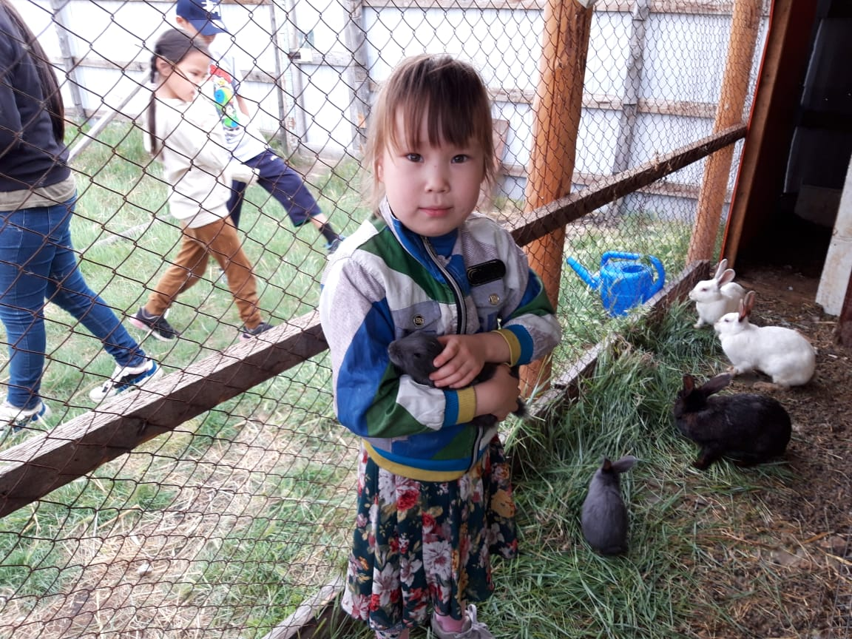

Slide 13
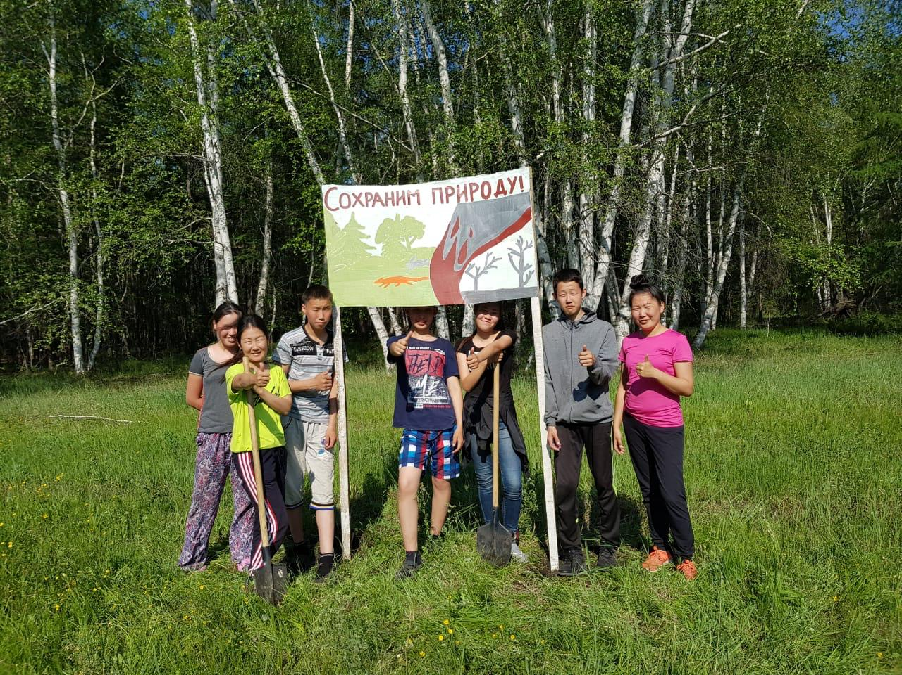
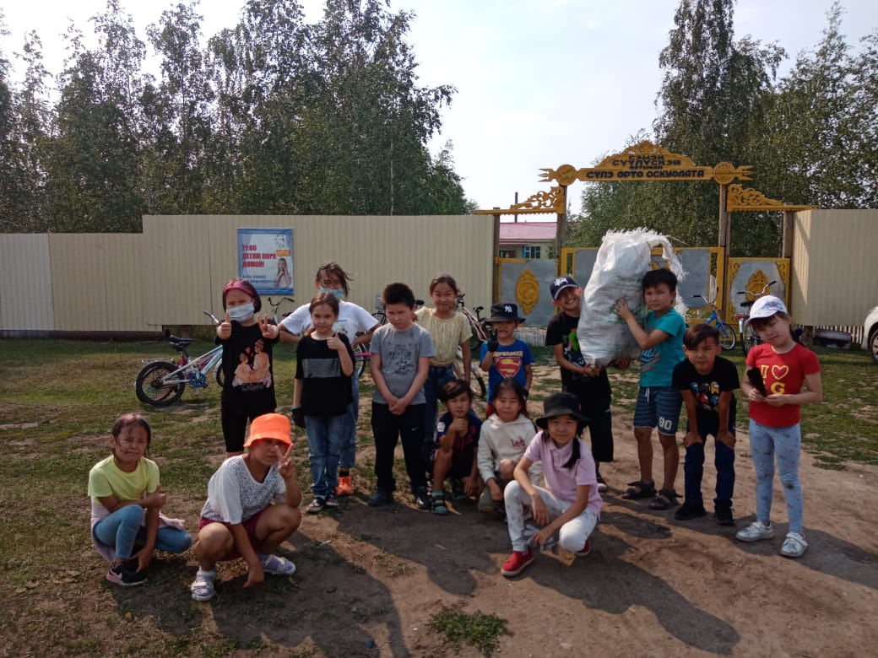
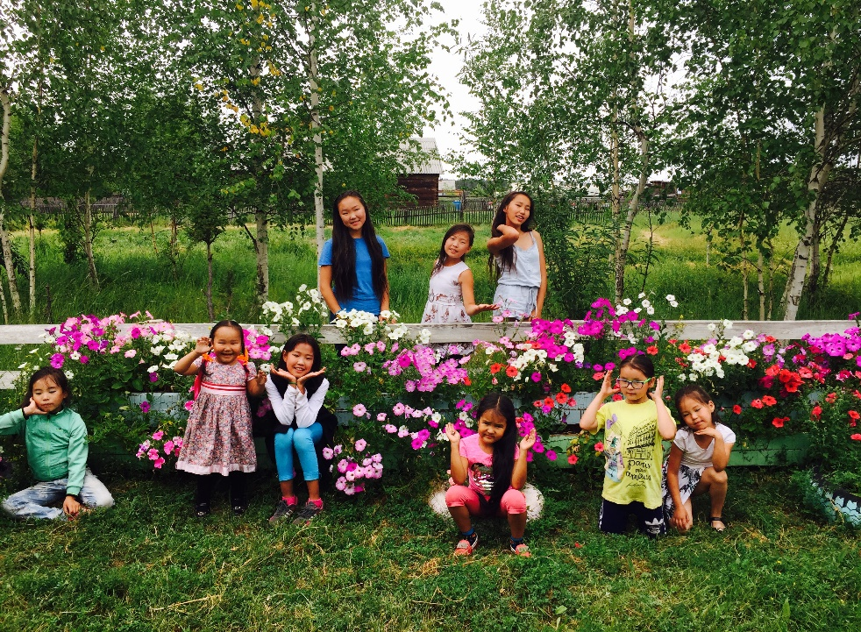

Slide 14
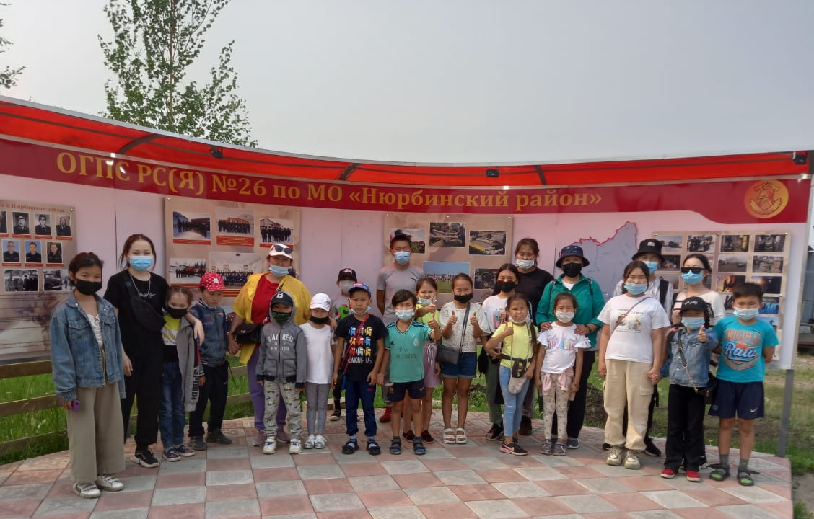
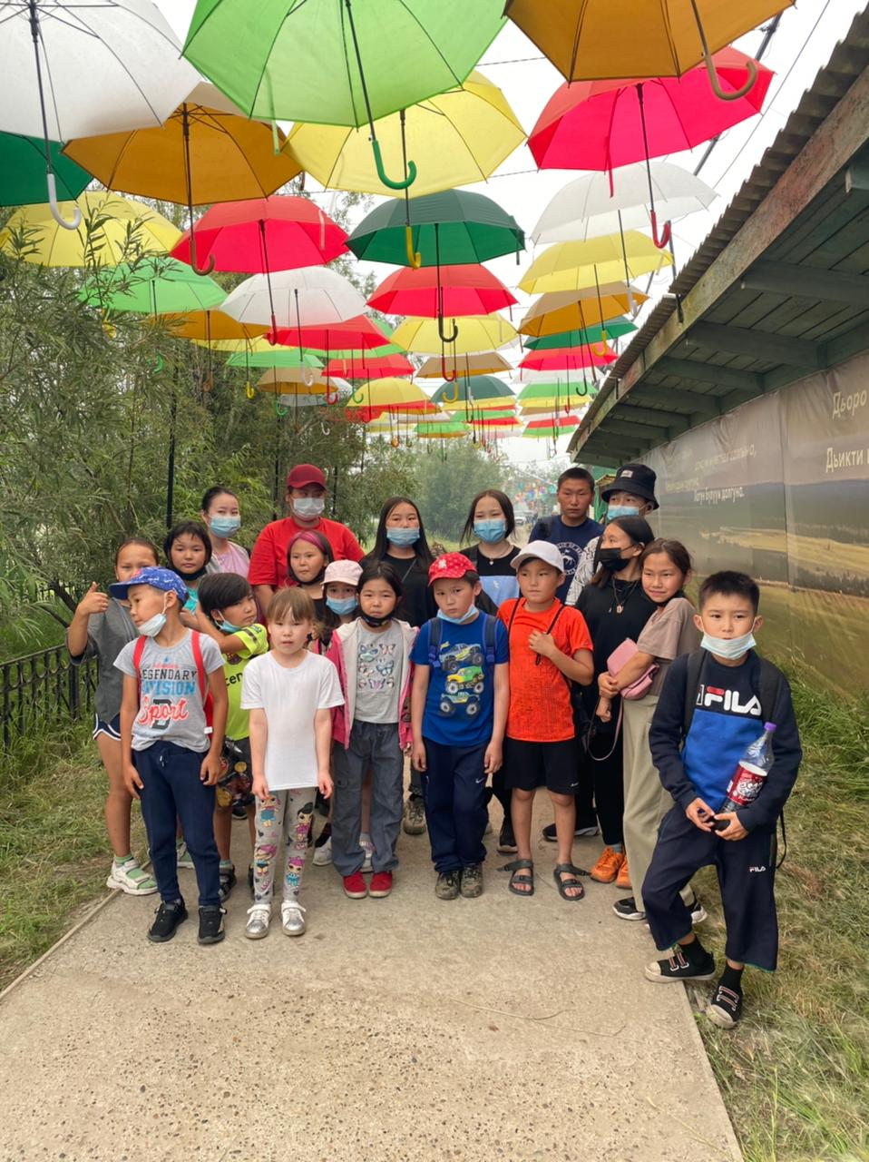
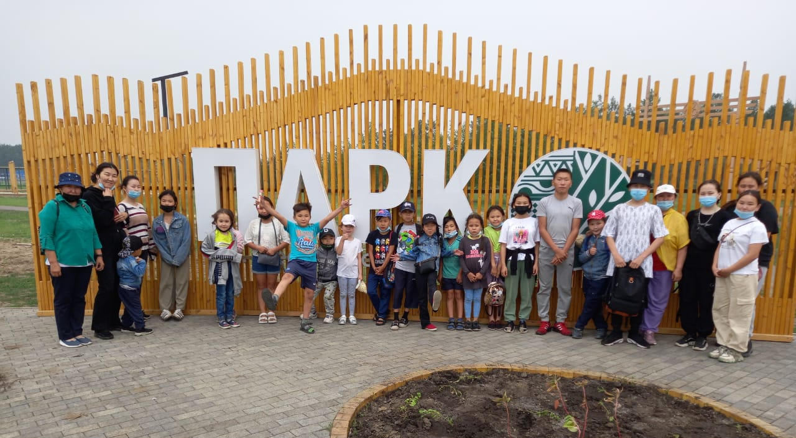

Slide 15
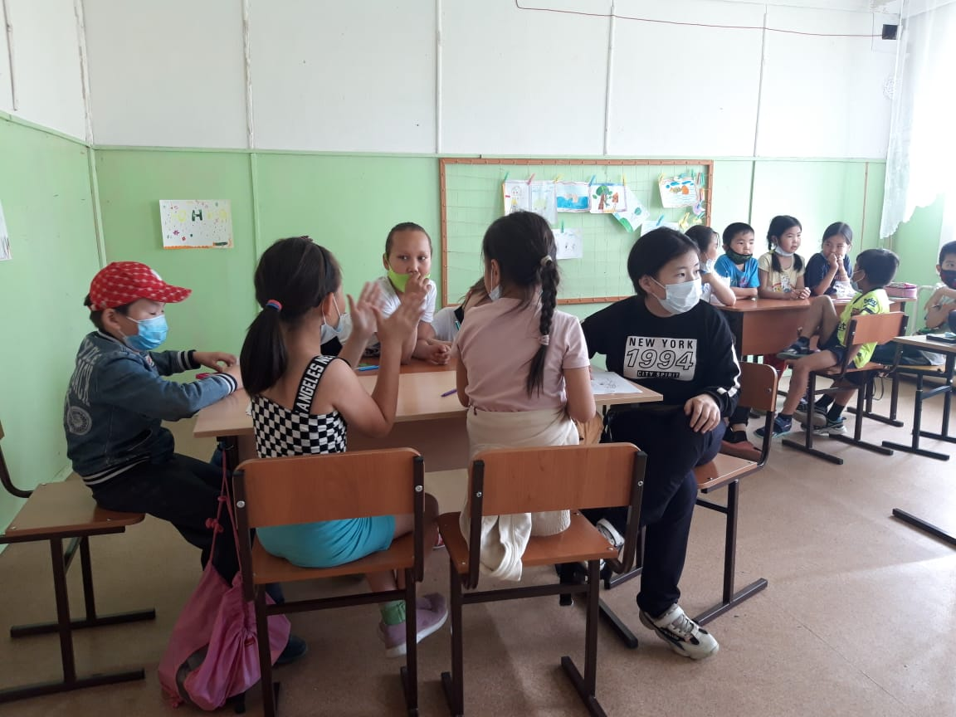
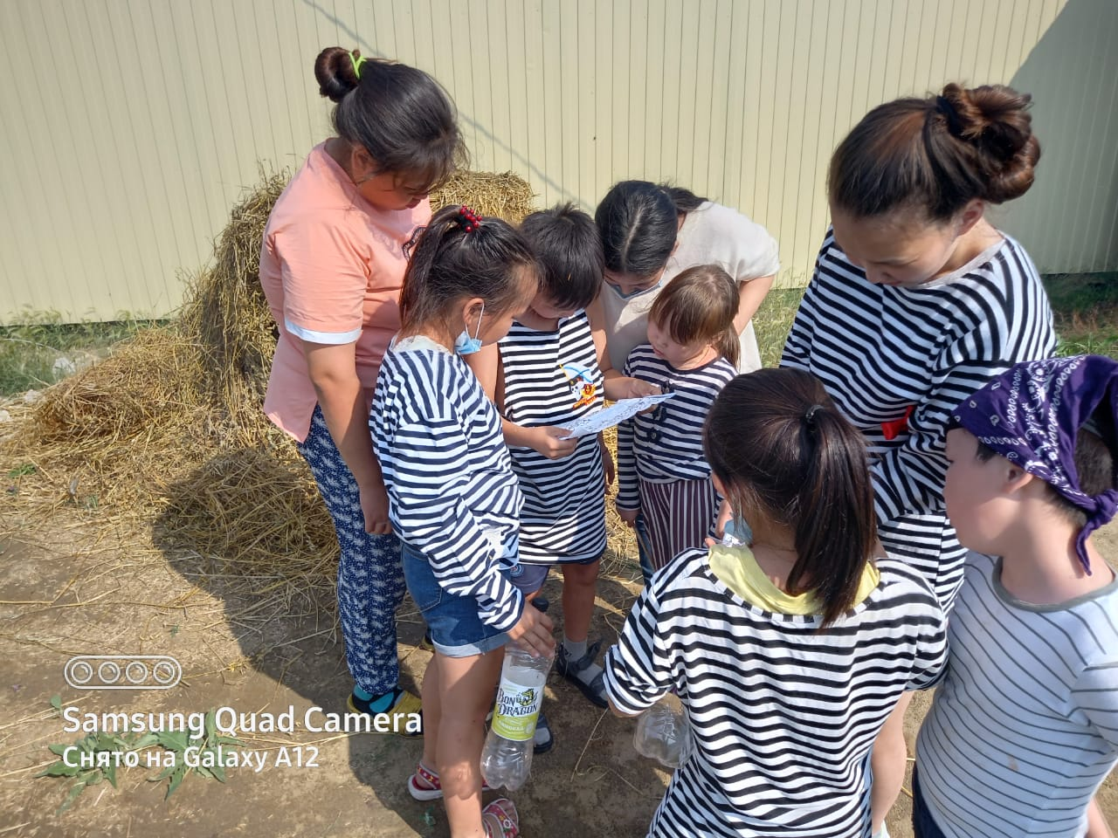
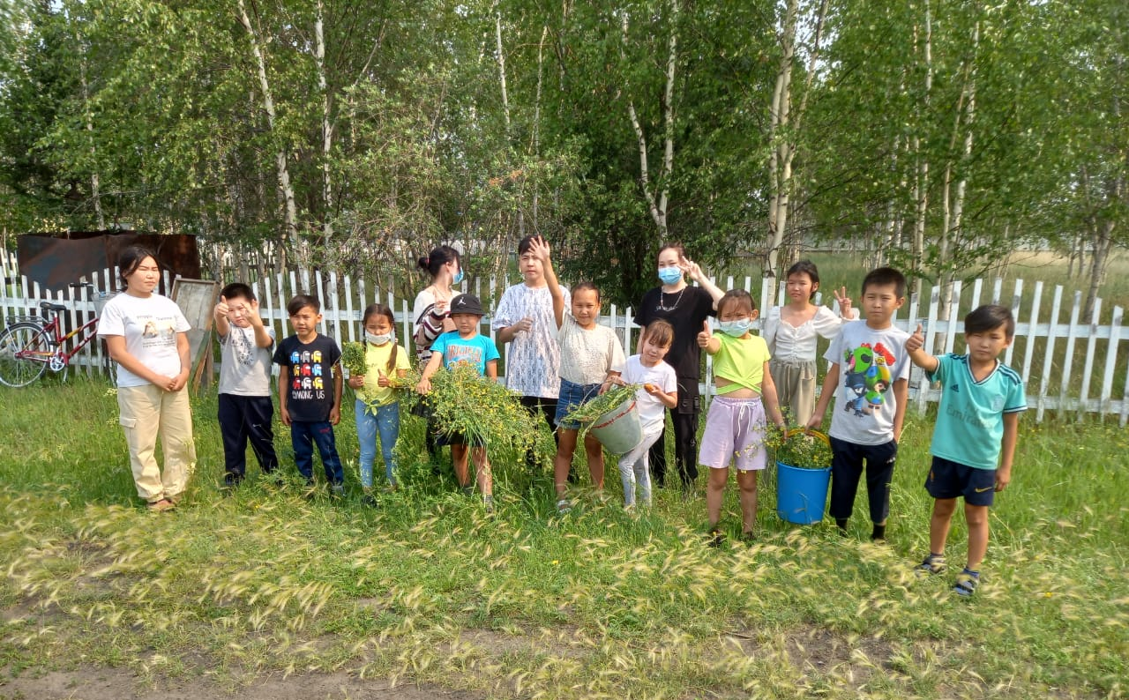

Slide 16
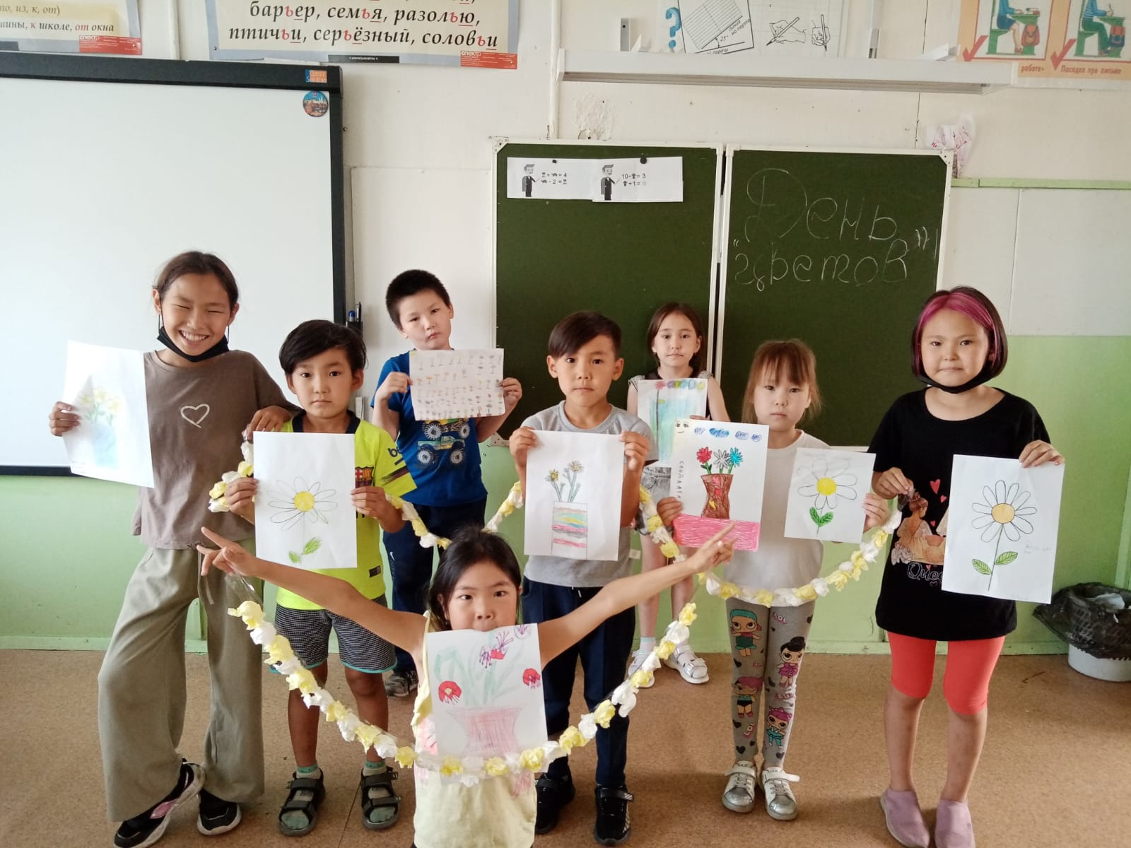
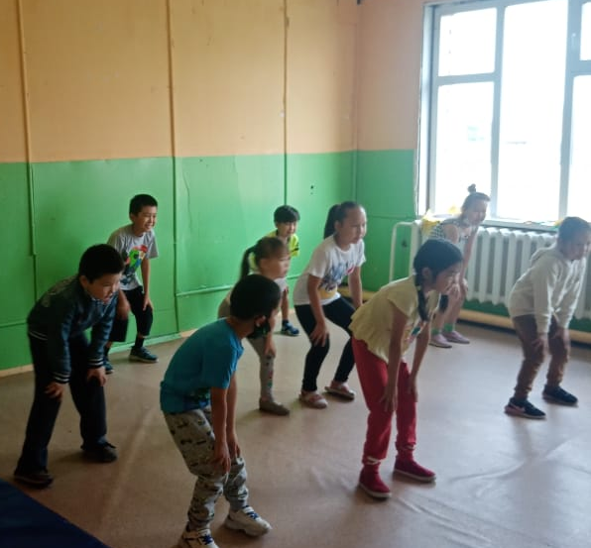
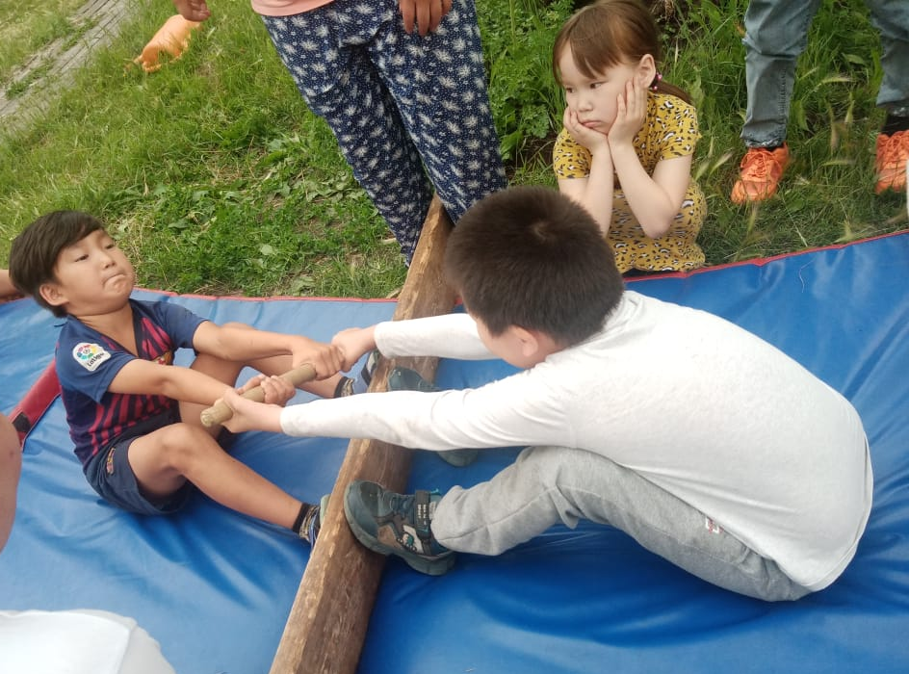
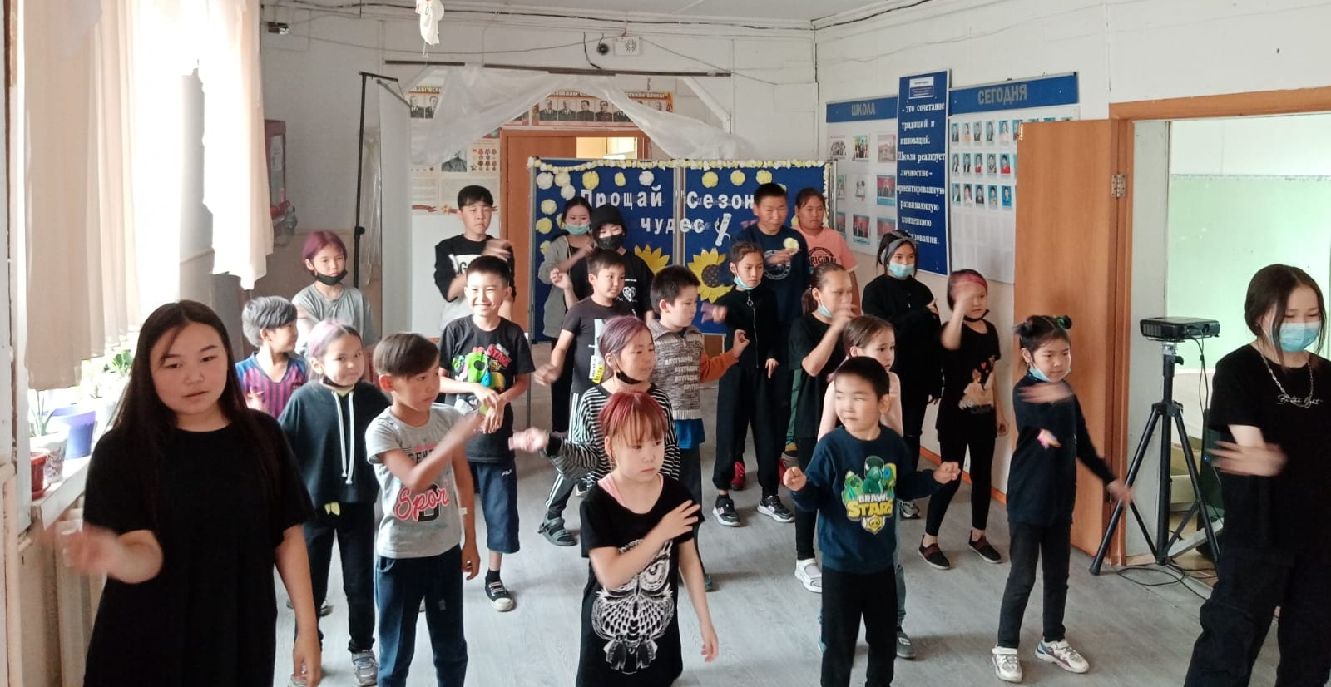

Slide 17
Спасибо за внимание!

